Slide 1

ロゴマーク
202*年度マーケティング部門
活動計画書
マーケティング部門 0000年00月00日

Slide 2
アジェンダ
昨年度の振り返りと次年度の活動計画
次年度の目標と現状の確認
課題の設定と優先順位
打ち手の設定と実行方法
予算の設定と実行スケジュール

Slide 3


昨年度の活動の振り返り
昨年度は、○○○の施策を行い、CVR○○%改善によりリード獲得拡大に成功。
一方で、 ○○○が不足するなどの新たな課題が浮上
昨年度の成果
次年度への課題
○○○によって
リード獲得拡大に成功
リード数の更なる拡大と、
○○○の不足が課題
○○○○○の施策を実施し、
○○○数を○○%改善
○○○数を拡大するために
リード数の更なる拡大が必要
○○○○○の施策を実施し、
○○○数を○○%改善
○○○業務に集中できず、
顧客への○○に対処できていない
○○○○○の施策を実施し、
○○○数を○○%改善
○○○の管理ができておらず
社内にノウハウが蓄積されない
○○○○○の施策を実施し、
○○○数を○○%改善
○○○の人材が不足

Slide 4
202*年度の活動計画
202*年度の活動方針は以下のように設定。
予算は○○○を行い、○○○万円を計上
202*年度の活動方針
202*年度の取り組み施策
コンテンツ作成：月○本
展示会出展：○○月・○○月
ウェビナー：月○回
受注率向上施策： ○○月〜○○月
デジタル広告：000万円/月
以下を202*年度の活動方針とします
○○○○○○業務の効率化
○○○の実施による○○数の拡大
○○○が蓄積できる体制づくり
○○○人材の確保
202*年度のマーケティング予算
○○○万円
デジタル広告費：○○○万円
コンテンツ作成費：○○○万円
イベント運営費：○○○万円

Slide 5
アジェンダ
昨年度の振り返りと次年度の活動計画
次年度の目標と現状の確認
課題の設定と優先順位
打ち手の設定と実行方法
予算の設定と実行スケジュール

Slide 6
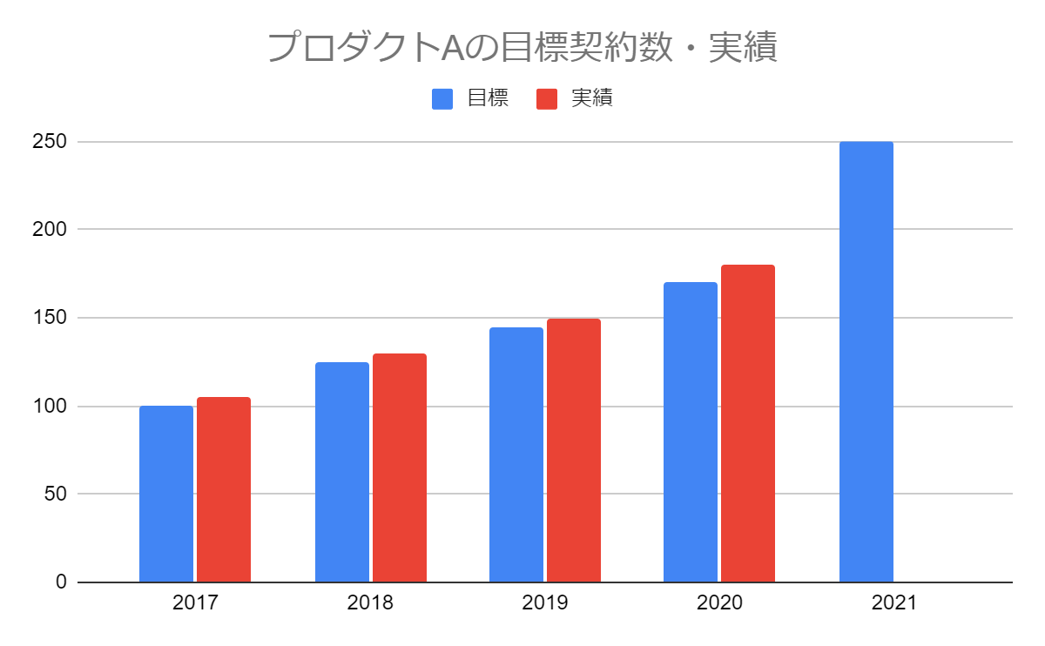
202*年度の販売計画
202*年度の目標契約数は○○○件（昨年度比○○○％）。
達成に向けては、更なるリードの獲得と商談数の増加が必要
年度 | 2017 | 2018 | 2019 | 2020 | 202*
目標 | 100件 | 125件 | 145件 | 170件 | ○○○件
実績 | 105件 | 130件 | 150件 | 180件 | -

Slide 7
202*年度のマーケティング部門の目標設定
販売計画の達成に向けマーケティング部門のKPIを以下のように設定。
○○○○を強化し、リード数の拡大を目指す
潜在顧客の獲得
見込み顧客の育成
案件管理
契約継続/追加
訪問者数 0件
見込顧客数 0件
案件数 0件
受注数 0件
獲得率 0%
案件化率 0%
受注率 0%
更新率 0%
見込み顧客数 0件
案件数 0件
受注数 0件
継続数 0件
マーケティング |  | インサイドセールス |  | フィールドセールス |  | サポート/サクセス
目標 | 0件/月 | 目標 | 0件/月 | 目標 | 0件/月 | 目標 | 0件/月
現状 | 0件/月 | 現状 | 0件/月 | 現状 | 0件/月 | 現状 | 0件/月

Slide 8
次年度のマーケティング部門の目標設定（詳細）
その他、マーケティング部門として以下のKPIを設定
指標とする項目 | 2020年度（実績） | 202*年度（目標）
獲得リード数 | ○○○○件 | ○○○○件
リード獲得のCPA | ○○○○円 | ○○○○円
商談化数／月 | ○○件/月 | ○○件/月
商談化率／月 | ○○% | ○○%
商談化CPA | ○○○○円 | ○○○○円
受注までの平均商談日数 | ○○日 | ○○日
受注数／月 | ○○件/月 | ○○件/月
平均受注単価 | ○○○○円 | ○○○○円
受注CPA | ○○円 | ○○円
解約数／月 | ○○件/月 | ○○件/月

Slide 9
アジェンダ
昨年度の振り返りと次年度の活動計画
次年度の目標と現状の確認
課題の設定と優先順位
打ち手の設定と実行方法
予算の設定と実行スケジュール

Slide 10
現状分析：Google Analytics分析
CV率が低く、サイトに必要なコンテンツ不足とCTAの導線が弱いことが想定される。
また、セッション数も少なく、集客強化が課題
Google Analyticsの参考画像を挿入
◯◯◯ページにランディングしたセッション数（202*年◯◯月◯◯日〜202*年◯◯月◯◯日） | 0,000
お問い合わせ件数 | 00件
CV率 | 0.00%
参照：
https://

Slide 11
現状分析：現状のプロモーション分析
これまでは、顕在層向けの施策を中心に取り組んできたため
潜在層・準顕在層向けの施策が手薄になっている
実施済
未実施
リード獲得経路
明確層
（特定のサービスを使いたい）
既存深耕
紹介促進
指名検索
顕在層
(悩みを解決したがっている）
リスティング広告
購買ワードでSEO
Webサイト
導入事例
LP
代理店開拓
準顕在層
（悩みはあるが、解決策は不明）
Facebook広告
情報探索ワードでSEO
潜在層向け・
準顕在層向け
の施策が手薄
セミナー
ホワイトペーパー
記事広告
メルマガ/FAX/郵送DM
潜在層
（これから悩みを持つ可能性がある）
PR
展示会
テレビCM
テレアポ
コンテンツマーケ
ソーシャルメディア

Slide 12





現状分析：現状の商談獲得までの施策整理
潜在層・準顕在層を商談に繋げるための階段設計ができていない。
コンテンツ発信から商談までの間に入る施策が必要
ハードルが
高くて登れない
ハードルが低いと
登りやすい
お問い合わせ
商談
メルマガ
DM
公開セミナー
見込顧客
事例紹介など一段深い情報の提供
コンテンツ発信
ブログ、SNS、スライドシェア
階段設計とは：https://sairu.co.jp/method/btob-marketing/003

Slide 13
課題の設定
既存データの分析結果より、顕在化した問題点について
解決すべき課題を抽出する
目標値との差分
解決すべき課題
○○サイトへのセッション数が少ない
○○サイトのCVRが低い
○○ページへのアクセスが多い
○○のキーワードで検索されていない
○○に関する質問や問い合わせが多い
○○ページの離脱率が高い
○○に関する情報がサイトにない
現在のCTAが顧客に刺さっていない
○○コンテンツに関心が高いが不足
○○のキーワードで認知されていない
○○ページの内容が伝わっていない
○○ページの導線がわかりにくい

Slide 14
参考：優先順位の考え方
集客系の施策を行う前にWebサイトのCVR改善を最優先に行う。
その後、商談化率・受注率の改善に取り組む
認知
サイト
訪問
C V
商談
受注
継続
利用
2
1
3
4
5
SEO
リスティング広告
Facebook広告
コンテンツ発信
展示会出展
メディア露出
業界紙への広告出稿
郵送/FAX DM
テレビ/タクシー広告
Webサイト/LP改善
CTA設計
事例インタビュー
ホワイトペーパー
セミナー開催
インサイドセールス
営業資料改善
MAツール
セールス強化
オンライン商談
SFAツール
ターゲット見直し
売り方の見直し
プロダクト展開
CS強化
サポートサイト

Slide 15
アジェンダ
昨年度の振り返りと次年度の活動計画
次年度の目標と現状の確認
課題の設定と優先順位
打ち手の設定と実行方法
予算の設定と実行スケジュール

Slide 16
打ち手の設定
実現性・即効性・費用対効果の観点で施策の優先度を設定
課題 | 打ち手 | 概要 | 即効性 | 費用対効果 | 優先度
○○ページへの CVR向上 | ○○ウィビナーの実施 | ○○をテーマにウェビナーを実施 | 中 | 高 | 高
 | ○○ページのCTAを変更 | CTAを「資料請求」に変更 | 高 | 高 | 中
 | ○○フォームの改修 | フォームを改修し離脱率を改善 | 中 | 高 | 高
○○ページへの セッション数向上 | デジタル広告の出稿 | ○○を訴求した広告を出稿 | 中 | 中 | 中
 | ○○コンテンツの追加 | ○○をテーマにした記事を作成し、○○ページへの導線を設置 | 中 | 中 | 中
 | ○○の調査を実施 | ユーザーテストを実施し課題を検証 | 高 | 中 | 高

Slide 17
実行方法
各打ち手の実施すべき項目の詳細を以下の通り整理
効率化などの観点から必要に応じ、アウトソースを活用
実施項目 | 内製 | アウトソース | 内製・アウトソースの理由
サイトリニューアル | ◯ | ◯ | 商品理解のある担当者と外部の専門家で実施
サイト運用・改善 | ◯ |  | ◯◯ツールを導入し、データを蓄積しながら運用
コンテンツ（記事、動画、WPなど）企画・構成・原稿作成 | ◯
コンテンツのデザインや動画化 |  | ◯ | 品質担保のため
事例インタビューの企画 | ◯
事例インタビューの実施・原稿作成 |  | ◯
Facebook広告運用 |  | ◯
セミナー企画・運用 |  | ◯
セミナー登壇 | ◯
メールマガジンの企画・構成・原稿作成 |  | ◯
メールマガジンの配信 |  | ◯
FAX・郵送DMの企画・構成・原稿作成 | ◯
FAX・郵送DMのデザイン、配信 |  | ◯
外部メディアとのディレクション | ◯

Slide 18
アジェンダ
昨年度の振り返りと次年度の活動計画
次年度の目標と現状の確認
課題の設定と優先順位
打ち手の設定と実行方法
予算の設定と実行スケジュール

Slide 19
予算の設定
今年度の予算を◯◯◯◯円と設定
費用項目 | 概要 | 費用
◯◯◯◯費 | ◯◯◯◯の運営費 | ¥0,000,000
◯◯◯◯費 | ◯◯◯◯の制作費 | ¥0,000,000
◯◯◯◯費 | ◯◯◯◯の外注費 | ¥0,000,000
合計 |  | ¥0,000,000

Slide 20
参考：予算の根拠
広告費用を除くアウトソース費用は◯◯百万円。
社内の人件費・相場の価格感と比較しても金額は妥当と判断
社内積算費用
◯百万円
アウトソースの活用で〇〇円の削減
社内積算費用
◯百万円
社内積算費用内訳
広告運用費：◯◯円/月
Webサイト制作費
  ディレクター稼働費：◯◯円
  プログラマー稼働費：◯◯円
現状
アウトソースを活用
積算参考データ
広告運用者稼働単金：https://*******
Webサイト制作ディレクター単金：https://*******

Slide 21
想定される費用対効果
各施策の成果シミュレーションは以下の通り。
予算に対する費用対効果は高いと想定
現状（仮）
売上
◯百万円
〇〇円の費用対効果
2021年度
売上
◯百万円
2020年度
売上
◯百万円
問い合わせ件数
1.5倍シナリオ
問い合わせ件数
1.2倍シナリオ
現状
計算式
売上＝問い合わせ件数 × 商談化率 × 受注数 × 受注単価

Slide 22
実行スケジュール
202*年度の実行スケジュールは以下の通りです
施策 | ◯◯月 | ◯◯月 | ◯◯月 | ◯◯月 | ◯◯月 | ◯◯月
Webサイト 改善 |  |  |  |  | ★リリース
◯◯◯ 実施 |  |  |  | ★リリース
◯◯◯ 実施 |  |  |  |  | ★リリース
◯◯◯ 改善 |  |  |  | ★リリース
仕様書作成
業者選定
決裁
構築
公開・検収
仕様書作成
業者選定
決裁
制作
運用開始
計画書作成
業者選定
決裁
制作
◯◯開催
計画書作成
業者選定
決裁
制作
◯◯開催

